Slide 1
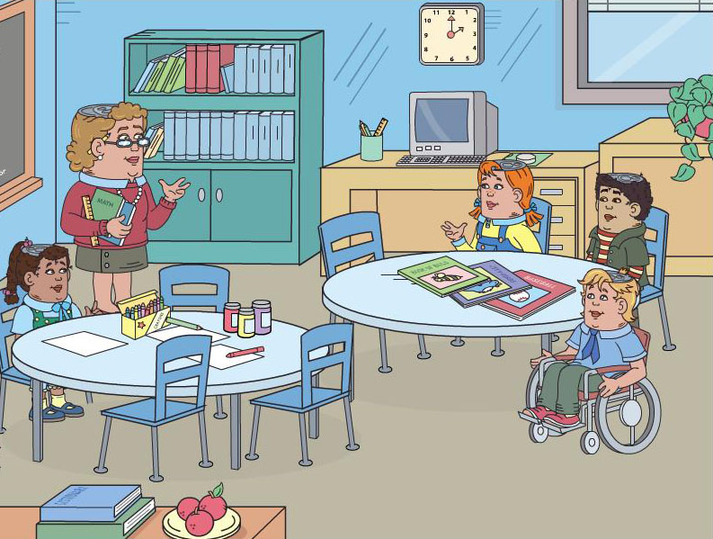
#1

Slide 2
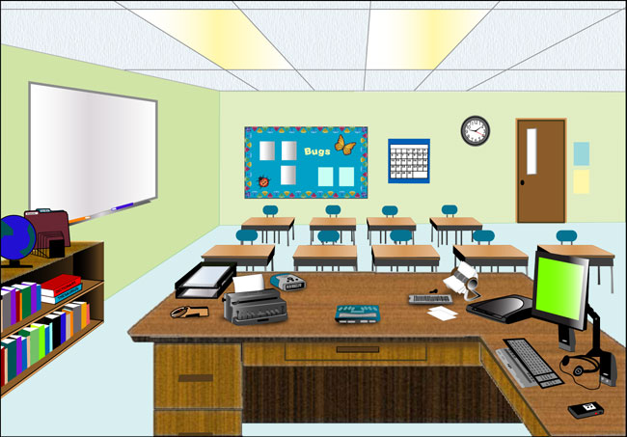
#3

Slide 3
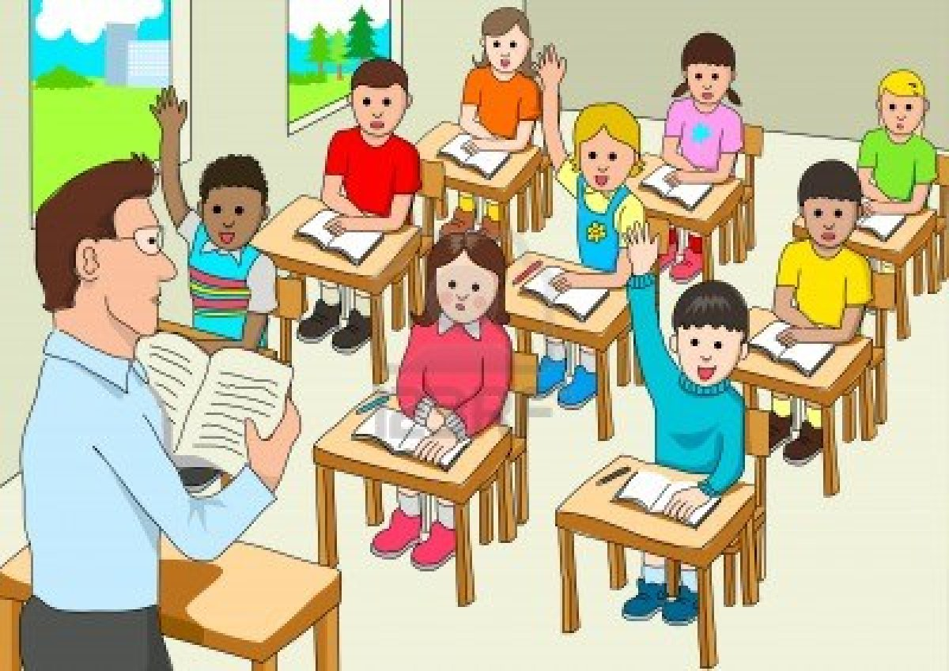
¿Qué hacen los estudiantes?

Slide 4

¿Qué hace el maestro?

Slide 5

¿Qué hace el chico?

Slide 6
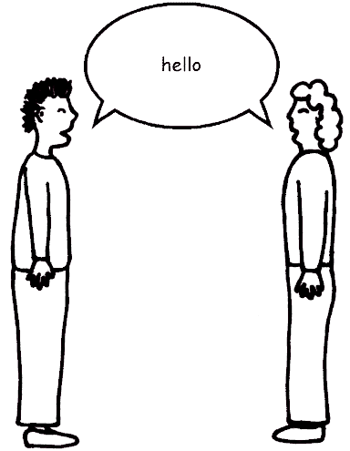
¿Qué hacen los chicos?

Slide 7
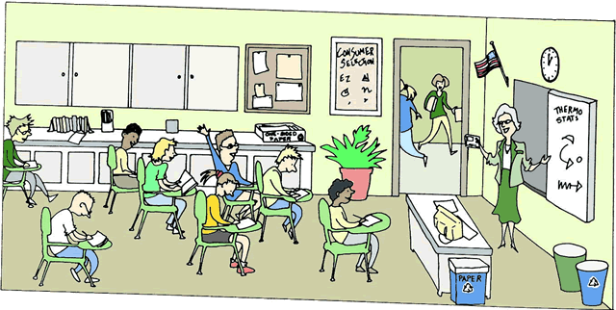
Describe la clase.

Slide 8
Conjugar los verbos -AR

Slide 9
Completa las frases con la forma correcta del verbo.
llamo llamas llama
1. ¿Cómo te __________?
2. Me __________ Sandra.
3. Y la chica, ¿cómo se __________ ella?

Slide 10
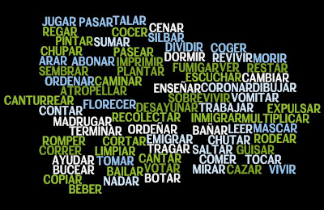
Los verbos
Palabras que terminan en (words that end in)
–AR, -ER, -IR se llaman verbos (verbs) en inglés.

Slide 11
¿Qué es un infinitivo?
Un infinitivo…
Es un verbono conjugado
Es la forma original y más simple de un verbo
Siempre (always) termina en –AR, -ER, IR

Slide 12
¿Qué es la terminación de un verbo?
La terminación = the ending en inglés
-AR, -ER, IR

Slide 13
Ejemplos
-AR
Buscar
Contestar
Completar
-ER
Comer
Beber
Leer
-IR
Abrir
Compartir
Vivir

Slide 14
¿Cuál es la raíz del infinitivo?
La raíz= the root en inglés
Es la primera parte del infinitivo (la parte que no incluye la terminación)

Slide 15
Ejemplos
Preparar → prepar-
Buscar →
Comprender →
Leer →

Slide 16
Escribe la raíz de estos infinitivos
-AR
Buscar
Contestar
Completar
-ER
Comer
Beber
Leer
-IR
Abrir
Compartir
Vivir

Slide 17
Verbos: (-AR)

Slide 18
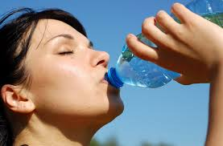
Tomar

Slide 19
hablar

Slide 20

escuchar

Slide 21

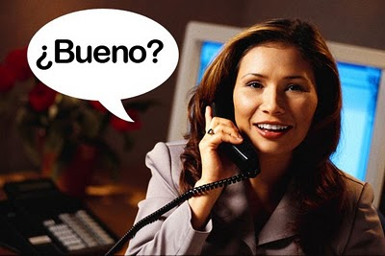
contestar

Slide 22
enseñar

Slide 23
entrar

Slide 24

estudiar

Slide 25
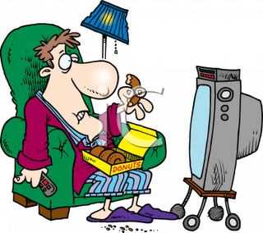
mirar

Slide 26

necesitar

Slide 27
pasar

Slide 28
preparar

Slide 29

sacar una buena nota

Slide 30
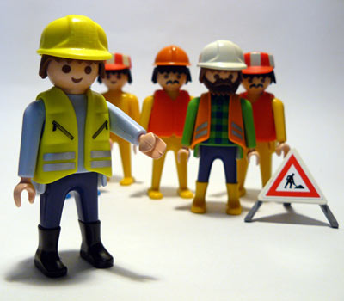
trabajar

Slide 31



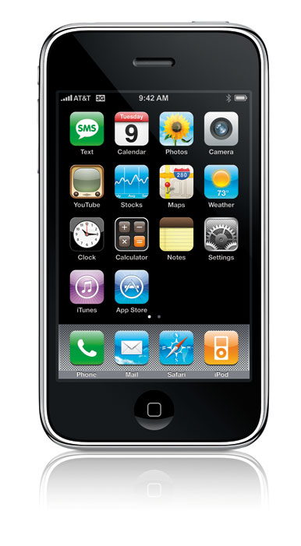
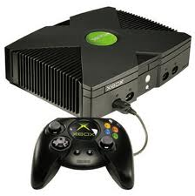

usar

Slide 43
trabajar

Slide 45
En grupos de dos, pregúntale a tu compañero si hace las siguientes cosas.
Una persona hace los números impares (1, 3, 5, 7…) y la otra los números pares (2, 4, 6, 8…)

Slide 46
¿Contestas las preguntas en clase?
Sí, contesto las preguntas en clase.

Slide 47
1
¿_______________ la clase de matemáticas?
Sí / No ____________ la clase de matemáticas.

Slide 48
2
¿_______________ en la casa de tus amigos?
Sí / No ____________ la casa de mis amigos.

Slide 49
3
¿_______________ la música de Shakira?
Sí / No ____________ la música de Shakira.

Slide 50
4
¿_______________ para la clase de español?
Sí / No ____________ la clase de español.

Slide 51
5
¿_______________ por teléfono con tu abuela (grandmother)?
Sí / No ____________ por teléfono con mi abuela?

Slide 52
6
¿_______________ la televisión?
Sí / No ____________ la televisión.

Slide 53
7
¿_______________ dinero ($$)?
Sí / No ____________ dinero ($$).

Slide 54
8
¿_______________ en Redner’s?
Sí / No ____________ en Redner’s.

Slide 55
9
¿_______________ el balón de fútbol americano?
Sí / No ____________ el balón de fútbol americano.

Slide 56
10
¿_______________ la cena (dinner)?
Sí / No ____________ la cena.

Slide 57
11
¿_______________ buenas notas en la clase de español?
Sí / No ____________buenas notas en la clase de español.

Slide 58
12
¿_______________ Twitter?
Sí / No ____________ Twitter.

Slide 60
Escribe los verbos en el “infinitivo” y la forma “yo.”

Slide 62
nosotros

Slide 63
Las maestras

Slide 64
él

Slide 65
Las chicas

Slide 66
ella

Slide 67
yo

Slide 68
Mi papá

Slide 69
nosotros

Slide 70
vosotros

Slide 71
ellas

Slide 72
Ud.

Slide 73
Uds.

